Slide 3
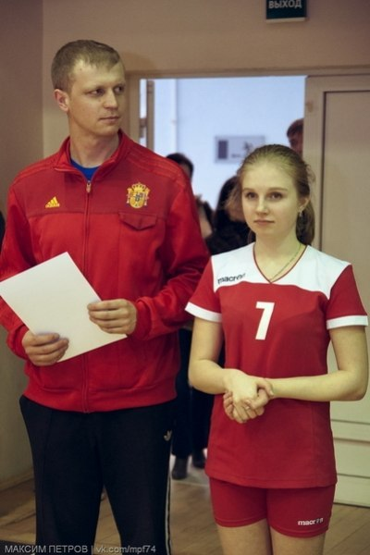

Slide 4
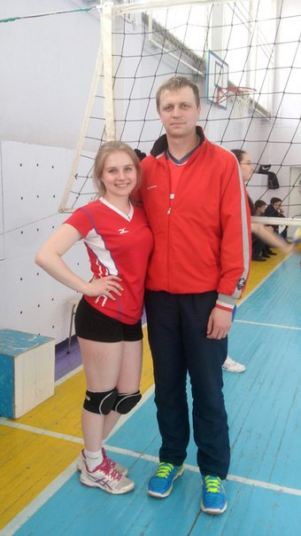
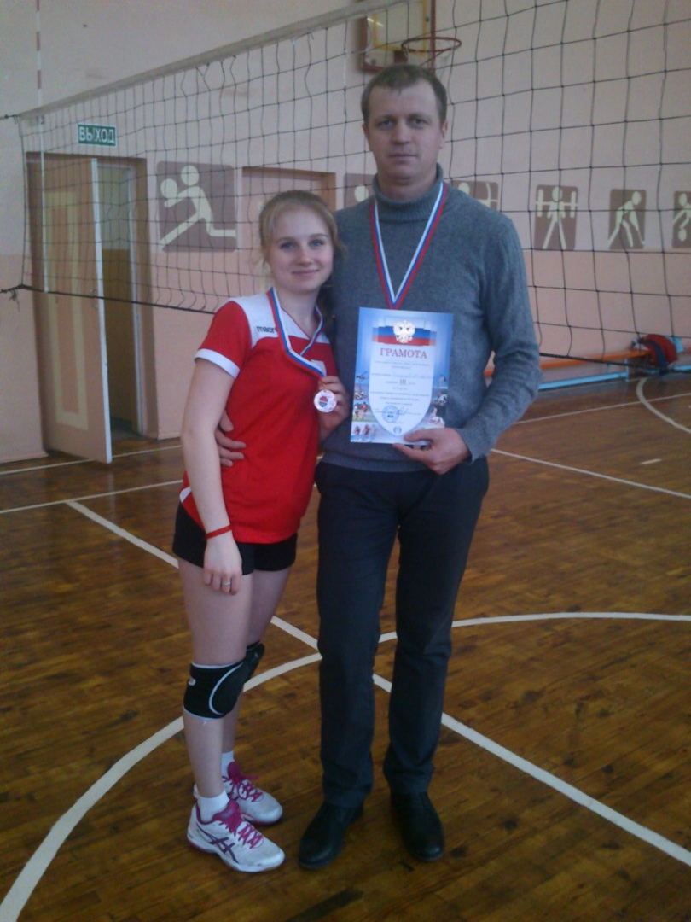

Slide 5
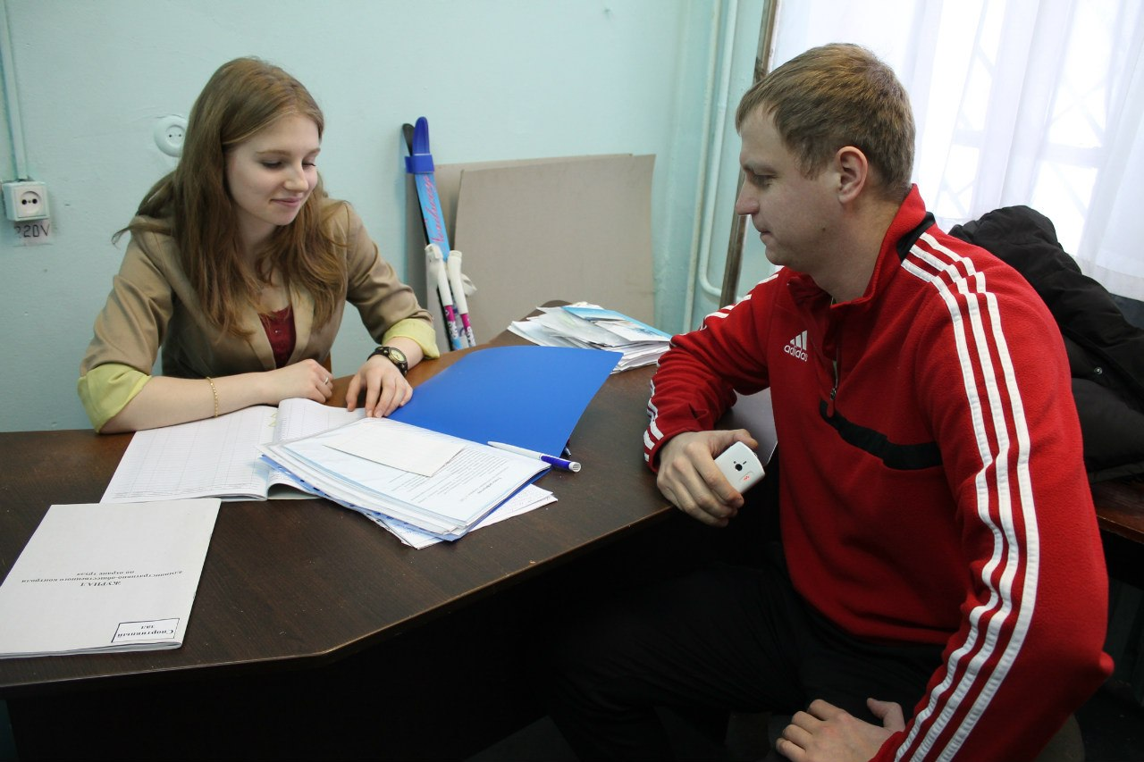

Slide 6
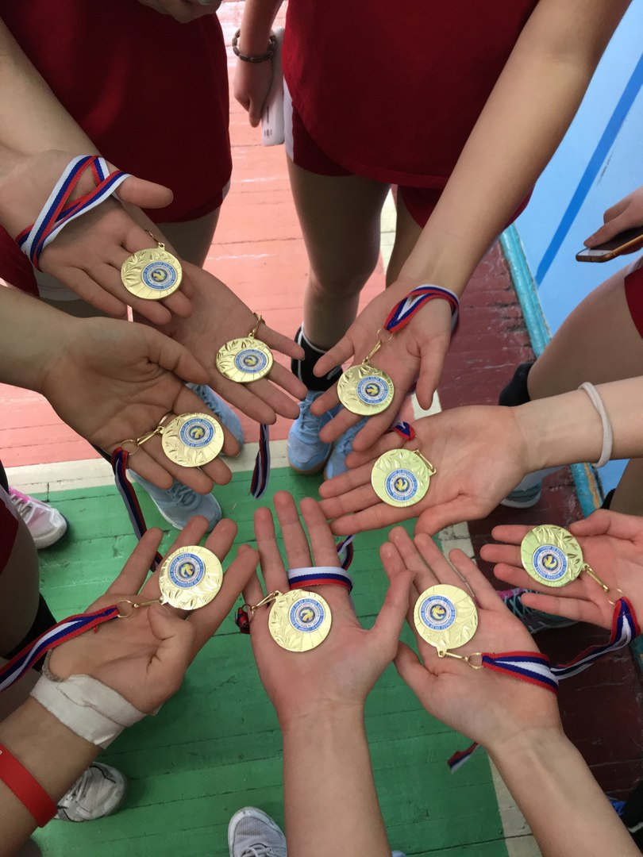
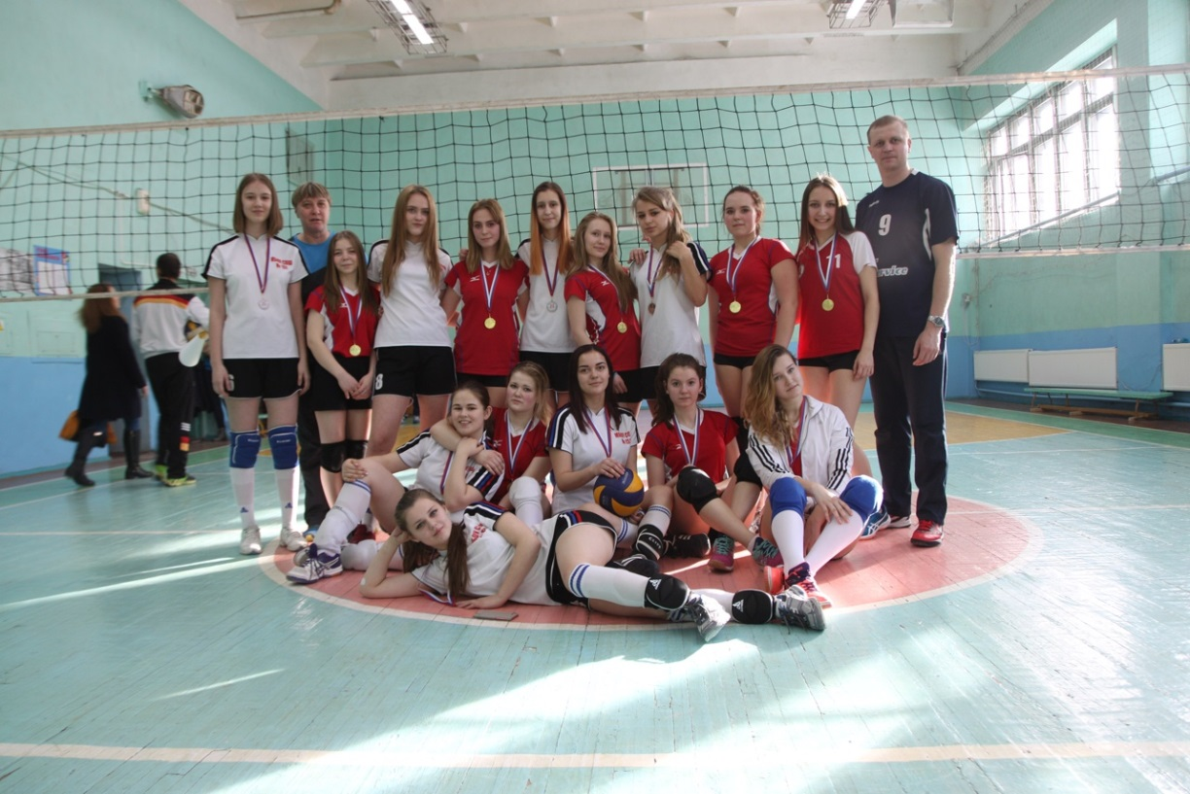
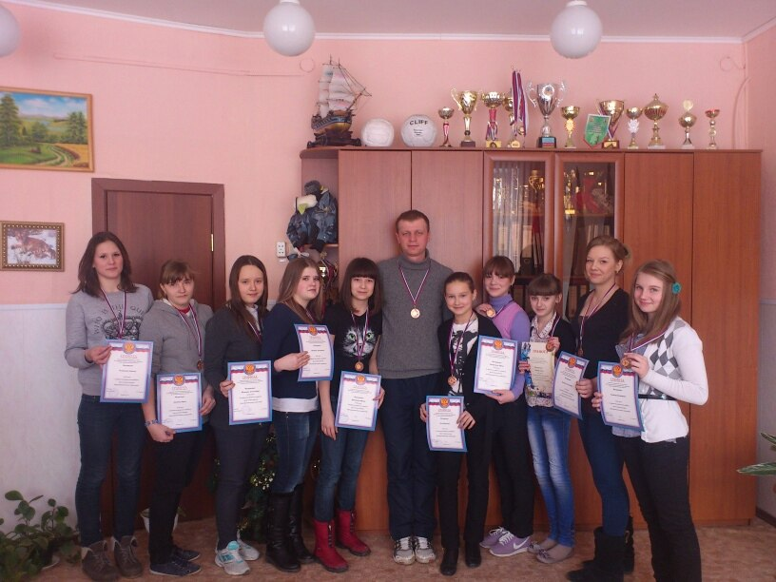
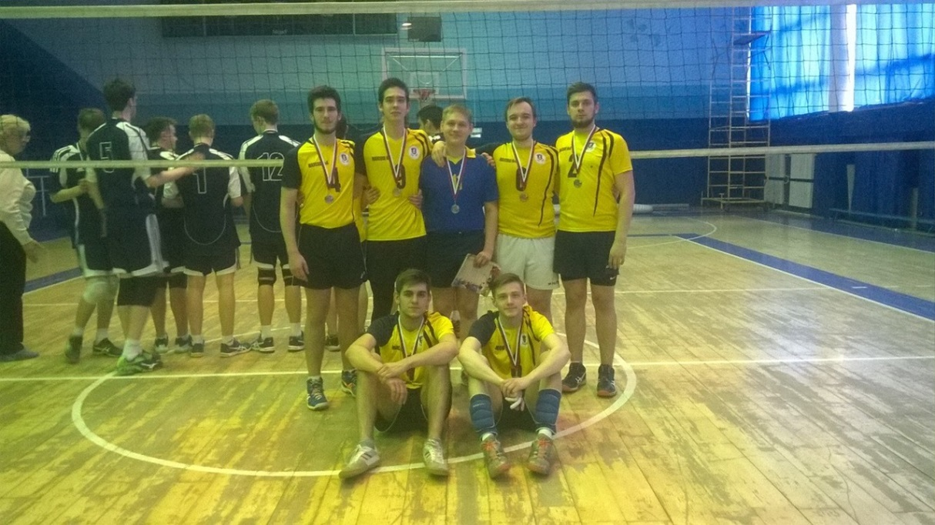

Slide 7
ВЛИЯНИЕ ЗАНЯТИЙ ВОЛЕЙБОЛОМ НА ФИЗИЧЕСКИЕ КАЧЕСТВА ДЕТЕЙ СРЕДНЕГО ШКОЛЬНОГО ВОЗРАСТА
Станчук Екатерина Викторовна
МАОУСОШ №6
Научный руководитель:
Преподаватель: Гильмутдинов Алексей Фаритович

Slide 8
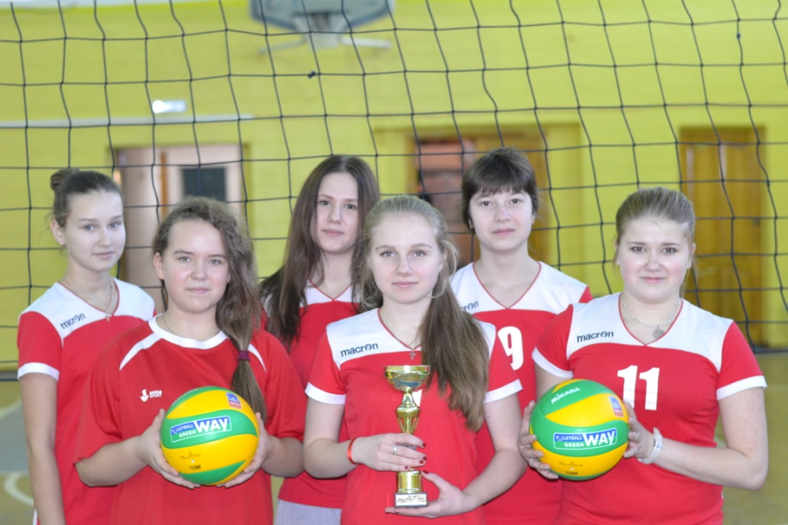
Актуальность. Проблема развития физических (двигательных) качеств - одна из наиболее значимых в педагогике, психологии и физиологии физического воспитания и спорта и одновременно предмет непрекращающихся дискуссий.

Slide 9
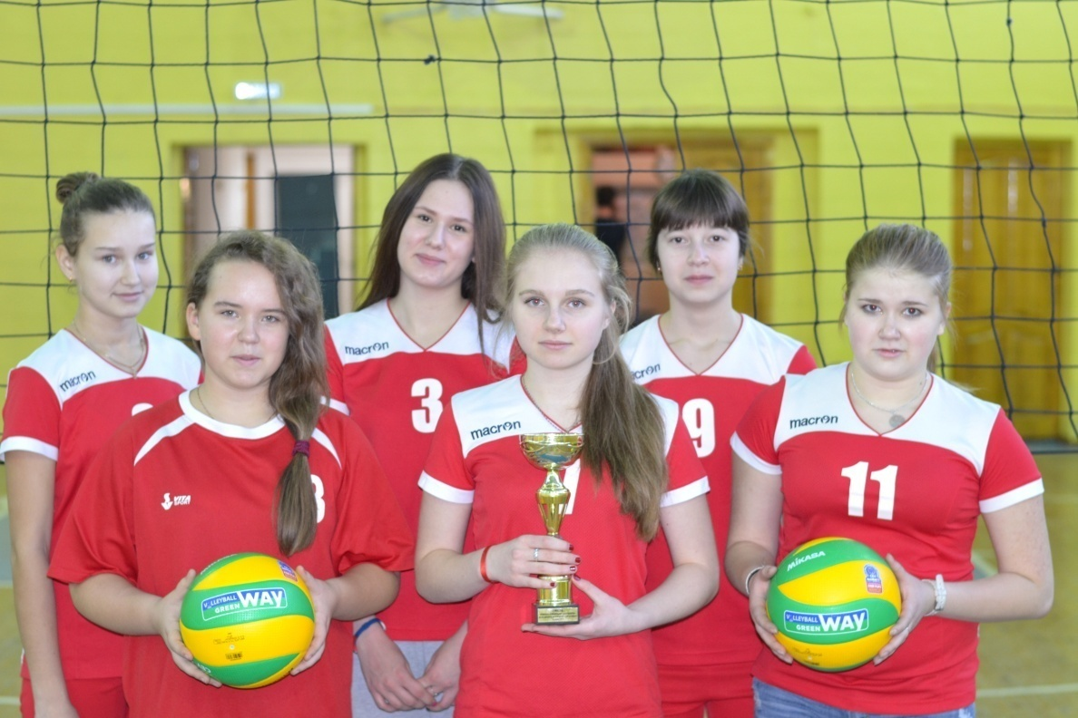
Объект исследования.
Тренировочный процесс детей среднего школьного возраста в группах общей физической подготовки по Волейболу и учащихся общеобразовательных классов.

Slide 10
Предмет исследования. Физические качества детей среднего школьного возраста.

Slide 11
Цель работы.
Выявить эффективность влияния средств и методов Волейбола на развитие физических качеств детей среднего школьного возраста.

Slide 12
Задачи исследования: 1. Изучить научную литературу по теме исследования. 2. Подобрать критериально - теоретический аппарат для определения уровня развития физических качеств.

Slide 13
Гипотеза.
Мы предполагаем, что большинство учащихся среднего школьного возраста имеет средний и низкий уровень развития физических качеств, но при следующих условиях большинство детей будут иметь высокий уровень развития физических качеств:
1. Целенаправленная, активная и систематичная работа на тренировках;
2. Саморазвитие.

Slide 14
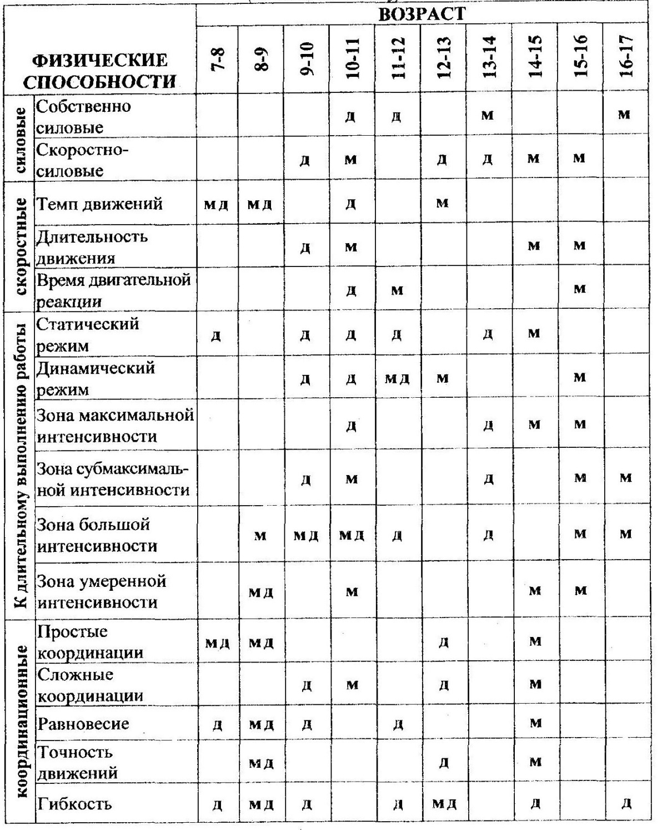

Slide 17
Рис. 1. Показатели уровня развития координационных способностей в исследуемых группах.

Slide 18
Рис. 2. Показатели уровня развития скоростной выносливости в исследуемых группах.

Slide 19
Рис. 3. Показатели уровня развития скоростно-силовых способностей в исследуемых группах.

Slide 20
.
Рисунок 4. Показатели уровня развития гибкости в исследуемых группах.

Slide 21
Рис.5. Разница показателей уровня физических качеств в исследуемых группах: 1Челночный бег; 2 Бег 300 м ; 3 Прыжки в длину ; 4 Гибкость.

Slide 23
В результате тестирований было выявлено, что средние показатели уровня развития:
Координационных способностей различаются на 0,25 с.,
Скоростной выносливости на 8,47 с.,
Скоростно-силовых способностей 45 см.,
Гибкости 6,2 см.

Slide 24
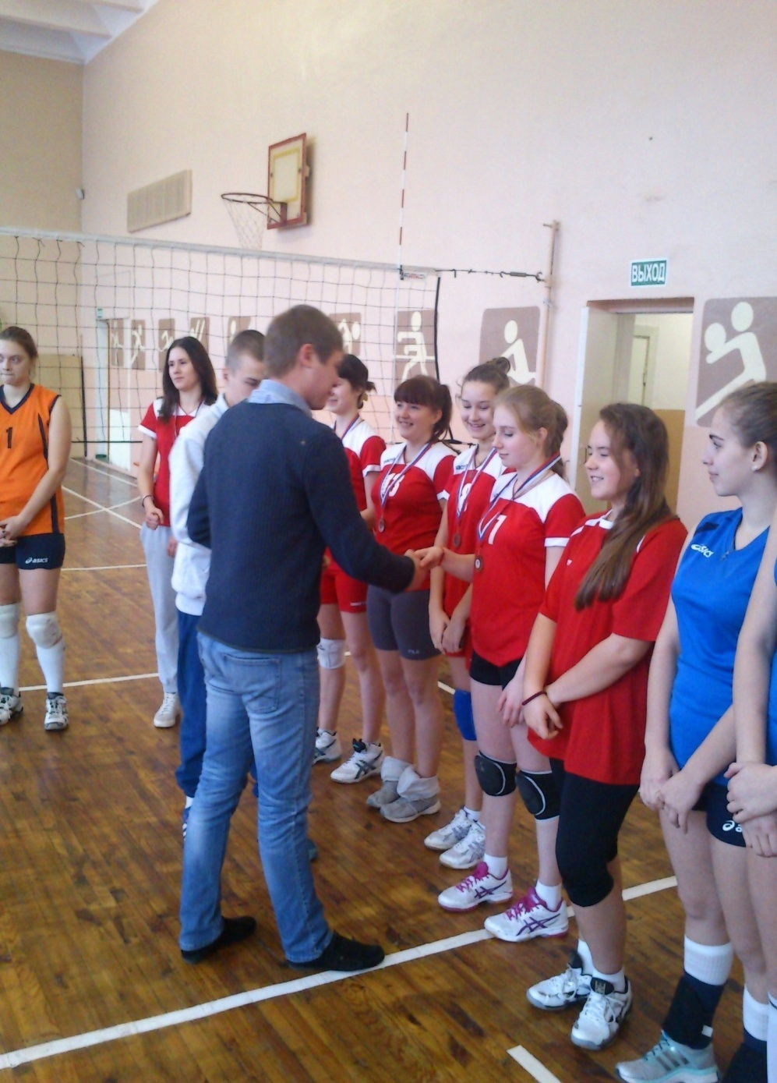

Slide 25
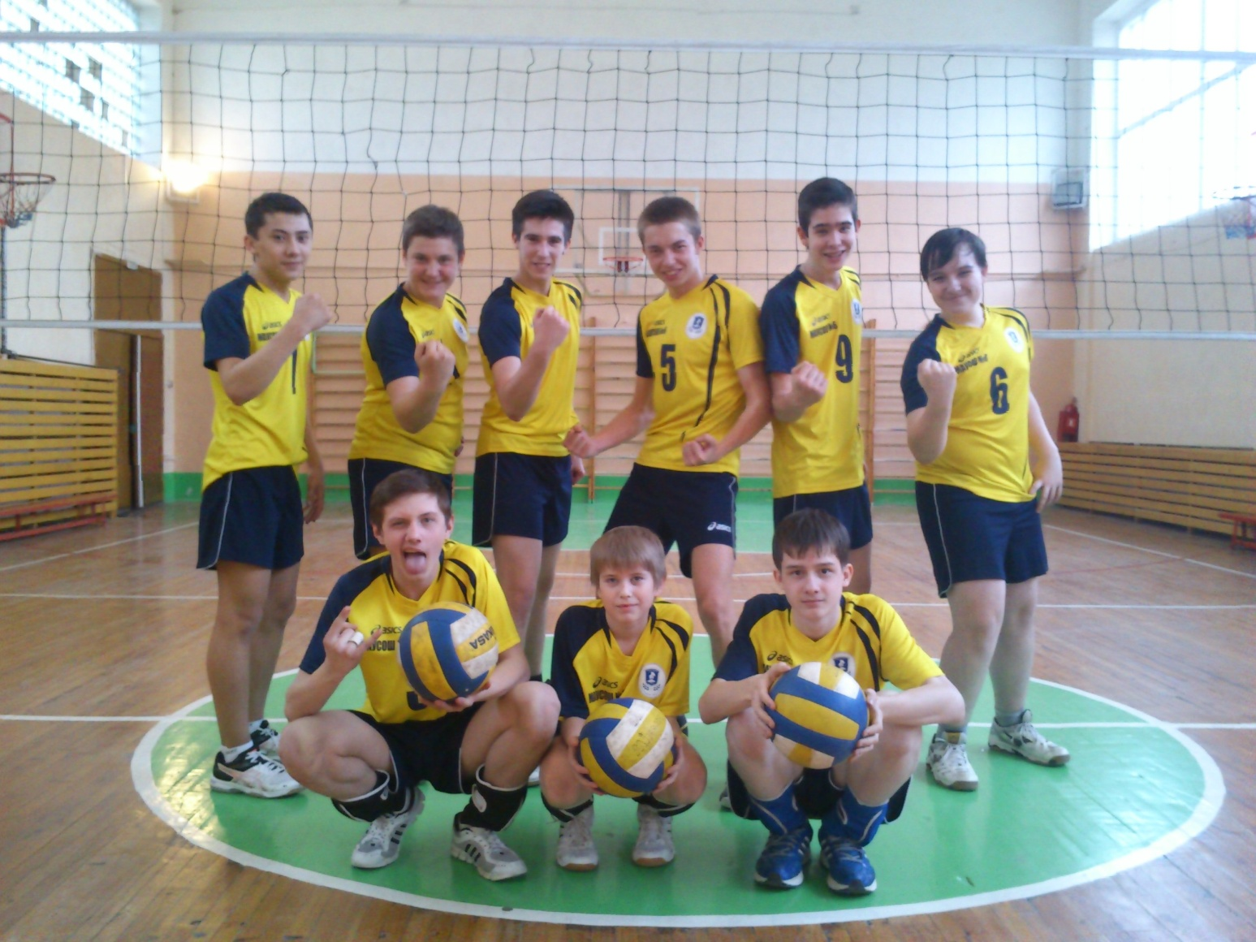
СПАСИБО ЗА ВНИМАНИЕ!

